Slide 1
Faglig retning og strategisk ramme Partnerskab om strategisk udvikling og omlægning

Slide 2
Faglig retning og strategisk ramme
I initiativet skal udvikles et koncept for strategisk udvikling og omlægning af socialpsykiatrien
Der er af Socialstyrelsen formuleret 8 faglige principper for en omlægning mod recoveryorienteret rehabilitering.
Der er desuden formuleret 8 organisatoriske forudsætninger for implementering af de faglige principper.
Principperne vil blive videreudviklet og kvalificeret af de fire partnerskabskommuner.

Slide 3
Faglig retning - faglige principper for recoveryorienteret rehabilitering
Formål: Recoveryorienteret rehabilitering
Recovery
Dine mål sætter
retningen
Dine ønsker og drømme er
udgangspunktet for
de mål du sætter i dit liv.
Dine ressourcer
Din indsats tager
udgangspunkt
i dine ressourcer
Dine
fællesskaber
Dine fællesskaber er et
vigtigt element i dit liv og
du støttes i at deltage i
de almene fællesskaber
Rehabilitering
Dit hele liv
Indsatsen tager udg.pkt
i din samlede livssituation
og involverer
alle der er relevante
Metoder der virker
Vi anvender
veldokumenterede
metoder
Opfølgning
Dine mål tager hele
tiden
udg.pkt i din aktuelle
situation
Forpligtende
samarbejde
Samarbejdet er
baseret på tillid,
tryghed og respekt og
en fælles indsats for at
nå dine mål
Hurtig hjælp
Du får hjælp hurtigt
med tilbud der tager
udg.pkt i
dine behov

Slide 4
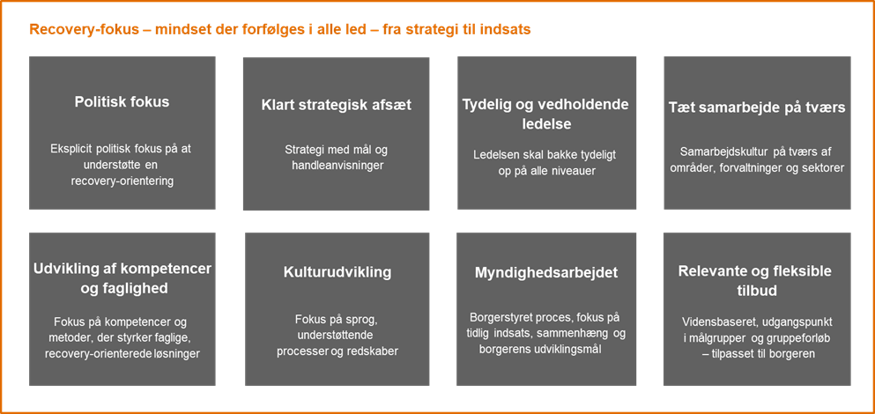
Strategisk ramme - organisatoriske forudsætninger for en omlægning

